Slide 1
线性表（一）

Slide 2
回顾
基本概念
数据结构、数据对象、数据元素、数据项
数据结构研究内容
逻辑关系、物理关系、数据运算
算法分析的两个维度
时间复杂度、空间复杂度

Slide 3
知识点
线性表的基本概念
线性表的基本运算(重点)
顺序表的基本概念
顺序表的基本运算(难点)

Slide 4



Part one
线性表

Slide 5
线性表的定义
线性表： n(n≥0)个数据元素组成的有限序列
1、n=0：空表(记为()或Φ)
2、n>0：线性表的逻辑表示为(a₁, a₂, … , a_{i}, … , a_{n})
(1) a_{l}：起始结点
(2) a_{n}：终端结点
(3) a_{i}：线性表中第i个元素
(4) 任意一对相邻结点<a_{i},a_{i+1}>(1≤i≤n)，a_{i}称为a_{i+1}
的前驱元素(或结点)，a_{i+1}称为a_{i}的后继元素

Slide 6
线性表的基本运算
线性表的基本运算
1、初始化线性表：InitList(L)
功能：建立一个空表L(只有线性表的构架，不包含任何数据元素) 。
2、 销毁线性表：DestroyList(L)
功能：释放线性表的内存空间。
3、 求线性表的长度：GetLength(L)
功能：返回线性表L的长度。
4、求线性表中第i个元素：GetElem(L,i,e)
功能：返回线性表L的第i个数据元素。
5、按值查找：Locate(L,x)
功能：若L中存在一个或多个值与x相等的元素，则返回
第一个值为x的元素的逻辑序号。

Slide 7
线性表的基本运算
6、 插入元素：InsElem(L,x,i)
功能：在线性表L的第i个位置上增加一个以x为值的新元素。
7、 删除元素：DelElem(L,i)
功能：是删除线性表L的第i个元素a_{i}。
8、输出元素值：DispList(L)
功能：按先后次序输出线性表L的所有元素值。

Slide 8
Part two
顺序表

Slide 9
顺序表概念
顺序表：采用顺序存储结构的线性表
1、由多个连续的存储单元构成；
2、每个存储单元存放线性表的一个元素内容；
3、逻辑相邻的数据元素物理相邻(内存空间相邻)；
4、元素之间的逻辑关系由存储位置体现，不需要
增加额外内存空间来存放逻辑关系;
5、顺序表通常采用数组存放数据元素；
6、顺序表能实现随机存储。

Slide 10
顺序表概念
已知：L=（a₁,a₂,… a_{i-1},a_{i},a_{i+1},…a_{n}）
b
a₁
占k个存储单元
b+1
a₂
b+2
…
a_{i-1}
a_{i}
b+(i-1)
b+(i-1)*k
a_{i+1}
…
a_{n}
b+(maxlen-1)
Loc(a₁)表示线性表第1个元素a1的存储位置，即基地址
存储单元的个数
若每个元素占用k个存储单元
Loc(a_{i+1} )
=
Loc(a_{i} )
+k
Loc(a_{i} ) loc(a₁ )
= +(i-1)*k
↑基地址
↑基地址

Slide 11
顺序表概念
线性表顺序存储结构的特点
1、逻辑上相邻的物理元素，其物理位置上也相邻
2、若已知线性表中第1个元素的存储位置，则线性表中任意
一个元素的位置都可由公式计算得出。
即，线性表的顺序存储结构是一种随机存取的存储结构。
例：一个一维数组M，下标范围是0到9，每个数组元素用相邻的5个字节存储。存储器按字节编址，设存储数组元素M[0]的第一个字节的地址是98，则M[3]的第一个字节的地址是 。
113

Slide 12
复习：typedef
格式： typedef 数据类型 别名；
功能：为现有数据类型取一个新的名字(类型别名)。
注意：typedef不创建新数据类型，仅为现有类型添加
一个同义字。
实例：
typedef int size; //定义int的一个同义字：size
struct student
{ int num;
char sex;
} ;
typedef struct studen stu;
typedef struct student
{ int num;
char sex;
}stu ;

Slide 13
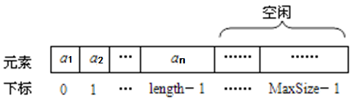
顺序表定义
#define MaxSize 100 //线性表默认初始分配最大空间
typedef char ElemType
//将数据表元素类型定义为ElemType
struct Sequence_List
{
ElemType data[MaxSize]; //一维数组存放顺序表元素
int length; //顺序表的实际长度
};

Slide 14
顺序表定义
例：typedef struct Sequence_List SqList ;
//为顺序表struct Sequence_List定义一个易记忆类型名
SqList list; //定义SqList型变量list1
说明：变量list中有list.length个数据元素，分别为
list.data[0]～list.data[list.length-1]

Slide 15
线性表运算在顺序表上的实现
1、初始化线性表：将顺序表L的length项置0
void InitList(SqList *L)
//由于参数L要回传给实参，所以用指针类型
{ L->length=0; } //或者(*L).length=0;
2、销毁线性表：函数不包含任何语句
void DestroyList(SqList L)
{ }
//顺序表L的内存空间由系统自动分配
//在不再需要顺序表L时由系统自动释放其空间

Slide 16
线性表运算在顺序表上的实现
3、求线性表长度：返回顺序表L的length项的值
int GetLength(SqList L)
{ return L.length; }
4、求线性表中第i个元素
int GetElem(SqList L, int i, ElemType *e)
{ if ( i<1 || i>L.length )
return (0); //下标i无效时返回0
else
{ *e=L.data[i-1];
return (1); //能正确读取元素值时返回1
}
} //所求得的元素值由顺序表类型指针e回传

Slide 17
线性表运算在顺序表上的实现
5、按值查找：在顺序表L中查找第一个值为x的元素
int Locate(SqList L, ElemType x)
{ int i=0;
while (i<L.length && L.data[i]!=x)
i++;
//查找值为x的第1个元素，查找范围为0～L.length-1
if (i>=L.length)
return (0); //未找到返回0
else
return(i+1);
//找到后返回其逻辑序号(非物理序号)，逻辑序号从1开始
}

Slide 18
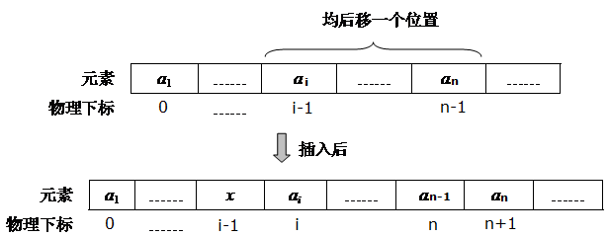
线性表运算在顺序表上的实现
6、插入元素：将新元素x插入到顺序表L中逻辑序号
为i的位置
int InsElem(SqList *L, ElemType x, int i)
{ int j;
if (i<1 || i>L->length+1)
return 0 ; //参数i无效返回0
for (j=L->length;j>i;j--) //将位置为i的结点及之后的结点后移
L->data[j]=L->data[j-1];
L->data[i-1]=x; //在位置i处放入x
L->length++; //线性表长度增1
return 1; //插入成功时返回1
}

Slide 19
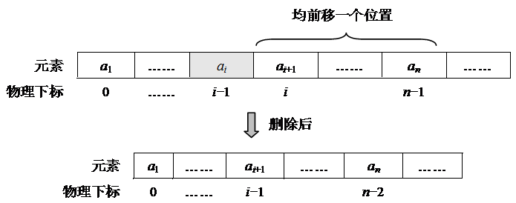
线性表运算在顺序表上的实现
7、删除元素：删除顺序表L中逻辑序号为i的元素。
int DelElem(SqList *L, int i)
{
int j;
if (i<1 || i>L->length)
return 0; //参数i无效返回0(删除失败)
for (j=i; j<L->length; j++)
L->data[j-1]=L->data[j]; //将位置为i的结点之后的结点前移
L->length--; //线性表长度减1
return 1; //删除成功时返回1
}

Slide 20
线性表运算在顺序表上的实现
8、输出元素：从头到尾遍历顺序表L，输出各元素值。
void DispList(SqList L)
{
int i;
for (i=0; i<L.length; i++)
printf("%d ",L.data[i]);
printf("\n");
}

Slide 21

顺序表插入算法分析
在插入算法InsElem()中，元素移动的次数不仅
与表长n有关，而且与插入位置i有关：
1、当i=n+1时，移动次数为0；
2、当i=1时，移动次数为n，达到最大值。
分析：在线性表中共有n+1个插入位置。假设插入各位置的
概率相同，则在第i个位置上插入元素的概率p_{i}为 ，
所需移动元素的平均次数计算如下
因此插入算法的平均时间复杂度为O(n)。

Slide 22

顺序表删除算法分析
在删除算法DelElem()中，元素移动的次数既与
表长n有关，也与插入位置i有关：
1、当i=n时，移动次数为0；
2、当i=1时，移动次数为n-1，达到最大值。
分析：线性表中共有n个元素可以删除。假设删除元素位置
概率相同，则删除第i个位置元素的概率p_{i}为 ，所
需移动元素的平均次数计算如下
因此插入算法的平均时间复杂度为O(n)。
Notes:
当线性表采用顺序表存储时，插入、删除算法的性能不太理想，主要是需要大量的元素移动。

Slide 23
Part three
顺序表应用

Slide 24

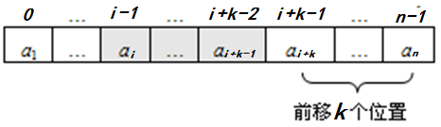
例1、设计一个算法，从线性表中删除自第i个元素
开始的k个元素，其中线性表用顺序表L存储。
解：将线性表中a_{i}～a_{i+k-1}元素(对应L->data[i-1..i+k-2]的元素)
删除，将a_{i+k}～a_{n} (对应L->data[i+k-1..n-1]) 的所有元素
依次前移k个 位置，图中n表示顺序表L的长度。

Slide 25
int deletek(SqList *L, int i, int k)
{
int j;
if (i<1 || k<1 || i+k-1>L->length)
return 0; //不能正常删除返回0
for (j=i+k-1;j<L->length;j++) //将元素前移k个位置 L->data[j-k]=L->data[j];
L->length-=k; //L的长度减k
return 1; //能正常删除返回1
}

Slide 26
例2、已知线性表(a1,a2,…,an)采用顺序表L存储，且每个
元素都是互不相等的整数。设计一个将所有奇数
移到所有偶数前边的算法(要求时间最少，辅助空
间最少）。
解：置i=0，j=n-1，在顺序表L中从左向右找到偶数L.data[i]，
从右向左找到奇数L.data[j]，将两者交换；循环这个过
程直到i等于j为止。
a₁ | a₂ | a₃ | a₄ | a₅ | a₆ | a₇
指向偶数：i
交换
j：指向奇数

Slide 27
void move(SqList *L)
{ int i=0, j=L->length-1;
ElemType temp;
while (i<=j)
{
while (L->data[i]%2==1) i++; //从前向后找偶数
while (L->data[j]%2==0) j--; //从后向前找奇数
if (i<j)
{
temp=L->data[i]; //交换这两元素
L->data[i]=L->data[j];
L->data[j]=temp;
}
}
}

Slide 28
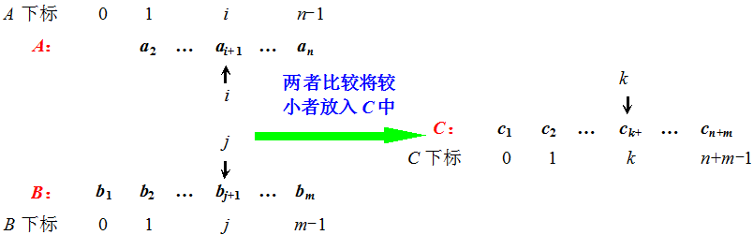
例3、 已知两个按元素值递增有序的顺序表A和B，设计一个算法
将顺序表A和B的全部元素归并到一个按 元素递增有序的
顺序表C中。并分析算法空间复杂度和时间复杂度。
解：用i遍历顺序表A，用j遍历顺序表B。当A和B都未遍历完时，比较
两者的当前元素，则将较小者复制到C中，若两者当前元素相等，
则将这两个元素都复制到C中。最后将尚未遍历完的顺序表余下
元素均复制到顺序表C中。(二路归并法)

Slide 29
void merge(SqList A, SqList B, SqList *C) //C为引用型参数
{ int i=0, j=0, k= 0; //k记录顺序表C中的元素个数
while (i<A.length && j<B.length)
{ if (A.data[i]<B.data[j]) //顺序表A中的元素小
{
C->data[k]=A.data[i]; i++; k++;
}
else if (A.data[i]>B.data[j]) //顺序表B中的元素小
{
C->data[k]=B.data[j]; j++; k++;
}
else //顺序表A,B中的元素相等
{ C->data[k]=A.data[i]; i++; k++;
C->data[k]=B.data[j]; j++; k++;
}
}

Slide 30
while (i<A.length) //将A中剩余的元素复制到C中
{
C->data[k]=A.data[i]; i++; k++;
}
while (j<B.length) //将B中剩余的元素复制到C中
{
C->data[k]=B.data[j]; j++; k++;
}
C->length=k; //指定顺序表C的实际长度
}
本算法的空间复杂度为O(1)，时间复杂度为O(n+m)，其中n和m分别为顺序表A和B的长度。

Slide 31
例4、已知有两个递增有序顺序表A和B，设计一个算法
算法由顺序表A和B的所有公共元素产生一个顺序
表C。并分析该算法的空间复杂度和时间复杂度。
解：本算法仍采用二路归并的思路，用i、j分别遍历有序
顺序表A、B，跳过不相等的元素，将两者相等的元
素(即公共元素)放置到顺序表C中。

Slide 32
void commelem(SqList A, SqList B, SqList *C)
{ int i=0,j=0,k=0; //k记录顺序表C中的元素个数
while (i<A.length && j<B.length)
{ if (A.data[i]<B.data[j]) //顺序表A中的元素小
i++;
else if (A.data[i]>B.data[j]) //顺序表B中的元素小
j++;
else //顺序表A，B中的元素相等
{ C->data[k]=A.data[i]; i++; j++; k++; }
}
C.length=k; //指定顺序表C的实际长度
}
本算法的空间复杂度为O(1)，时间复杂度为O(m+n)，其中m和n分别为顺序表A和B的长度。

Slide 33
总结
基本概念
线性表、顺序表
线性表的基本运算
初始化、销毁、求长度、求指定元素
查找、插入、删除、输出

Slide 34

谢谢

